Slide 1
К вопросу о дидактическом профиле педагога: ценностно-смысловой аспект
Ирина Юрьевна Тарханова, доктор педагогических наук, профессор, директор института педагогики и психологии Ярославского государственного педагогического университета им. К.Д. Ушинского

Slide 2
О.Б. Даутова
ОТКРЫТЫЕ ИССЛЕДОВАТЕЛЬСКИЕ ВОПРОСЫ
Содержание обучения
Методы
Образовательная
диагностика
Образовательная среда
Дидактическое управление
Какова структура дидактической компетентности педагога/преподавателя/наставника?
Различается ли дидактическая компетентность педагога и наставника?
Что меняется?

Slide 3
Что меняется? Полипарадигмальность дидактики
Нейродидактика
Гуманистическая дидактика
Конструктивистская дидактика
Коннективистская дидактика
Критическая дидактика
Либертарианская дидактика
Сегодня уже нельзя сказать «я учу так, потому что меня так научили».
Единственно возможная позиция современного педагога «я учу так, потому что это мой выбор».

Slide 4
Различается ли дидактическая компетентность педагога и наставника?
 | Нормативно-инструктивная дидактика | Педоцентрированная дидактика
Ориентация | На учебную программу | На потребности обучающегося
Учитель | объясняет и инструктирует | предлагает ученику проблему для решения
Ученик | слушает, запоминает, упражняется, воспроизводит | преобразует полученное знание , создает новые структуры и элементы
Результат | ученик знает и умеет то что знает и умеет учитель (в большей или меньшей степени) | ученик знает и умеет то, что: А) хотел знать и уметь Б) создал сам

Slide 5
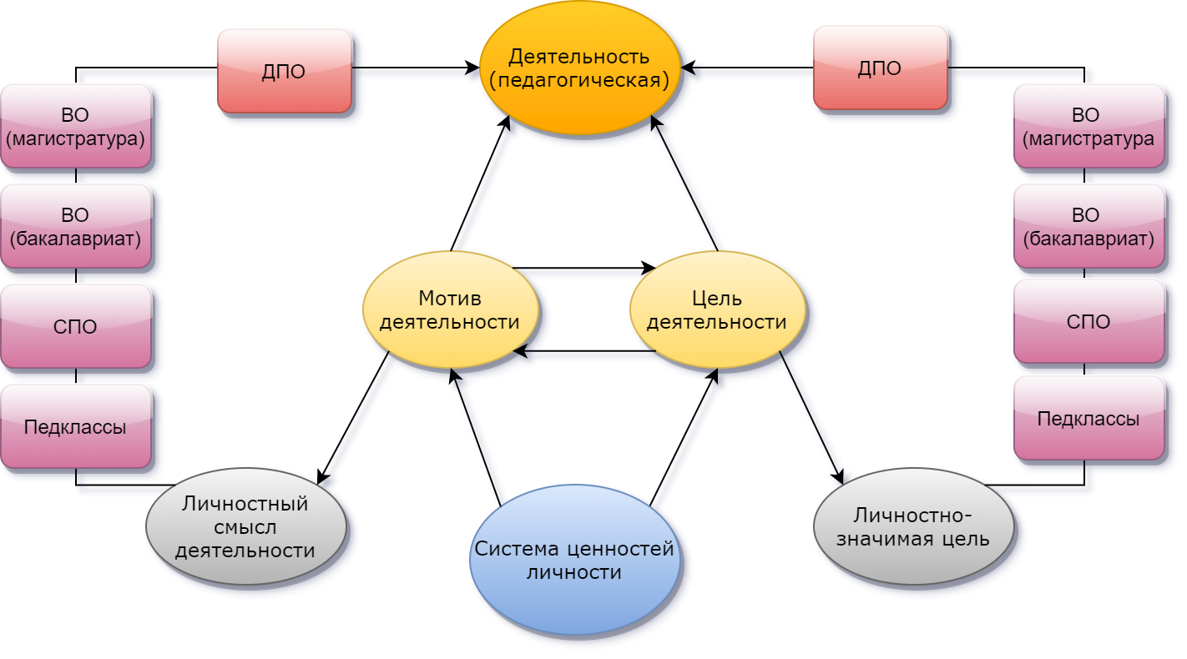
Какова структура дидактической компетентности ? Ценностно-смысловой компонент

Slide 6
Дизайн исследования
Опросник, разработанный на основе MUST-теста
1) В профессии педагога важно…; 2) Ужасно, что в профессии педагога...; 3) Для достижения профессионального успеха современному педагогу не хватает...
Анкета-опросник, сформированная на основе операционализации действующих стандартов (образовательных и профессиональных), заключающаяся в ранжировании ценностных ориентиров профессии в убывающем порядке
Методы: опрос с применением сервиса
Oprosso.ru
Выборка: 2 612 чел., обучающиеся пед.классов, пед.колледжей и вузов, учителя
Сроки поля:
2021-2022
Результаты анализа ценностных ориентиров представителей профессионального сообщества
Результаты контент-анализа регламентов педагогической деятельности (ФГОС ВО, ФГОС СПО, ПС)

Slide 7
Ценностно-смысловые ориентиры
1) В профессии педагога важно…; 2) Ужасно, что в профессии педагога...; 3) Для достижения профессионального успеха современному педагогу не хватает...

Slide 8
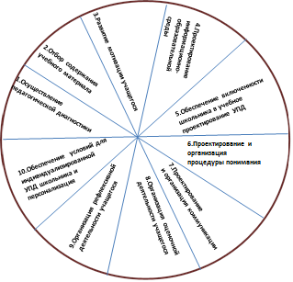
Универсальные педагогические компетенции
Дидактический профиль педагога
Среда | Обучающийся | Профессия
Способность к организации взаимодействия с участниками на основе сотрудничества и взаимопомощи 5,6,7 | Способность осуществлять педагогическую деятельность в соответствии с потребностями личности и общества | Способность к системному проектированию собственной профессиональной педагогической деятельности
Способность создавать комфортную и психологически безопасную развивающую образовательную среду | Способность к проектированию образовательного опыта обучающихся 1,2,3,4,10 | Способность к непрерывному профессионально-педагогическому развитию
Способность осуществлять социально-педагогическое партнерство в рамках реализации образовательных программ | Способность к развитию личностного потенциала обучающихся в рамках организации учебной и воспитательной деятельности | Способность корректировать преподавание на основе обратной связи 8,9

Slide 9
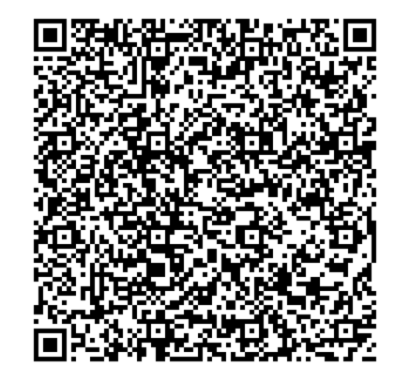
К вопросу о дидактическом профиле педагога: ценностно-смысловой аспект
Ирина Юрьевна Тарханова
8-903-822-42-68
tarhanova3000@mail.ru

